Slide 1
DEPARTAMENTO DE CIENCIAS DE LA VIDA Y DE LA AGRICULTURA
INGENIERÍA EN BIOTECNOLOGÍA
TRABAJO DE TITULACIÓN PREVIO A LA OBTENCIÓN DEL TÍTULO DE
INGENIERA EN BIOTECNOLOGÍA
“ÁREA DE VIDA DEL GRUPO DE Cebus albifrons POR MEDIO DE HERRAMIENTAS BIOINFORMÁTICAS”
Autor: Gabriela Nikole Rodríguez Rodríguez
Director: M.Sc. Sarah Martin-Solano Ph.D
Sangolquí, Marzo 2023

Slide 2
1
INTRODUCCIÓN

Slide 3
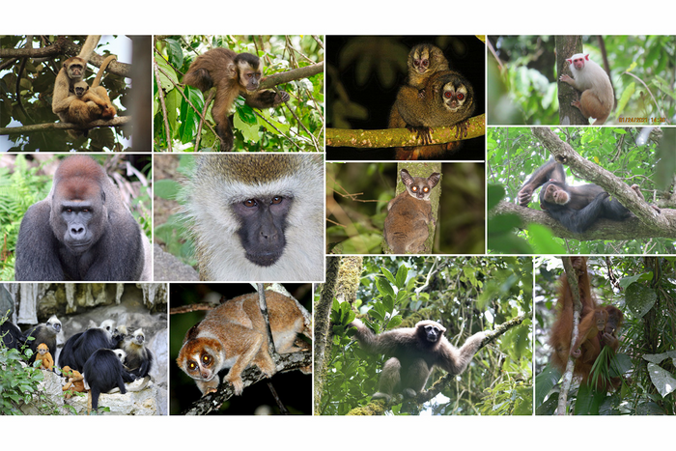
Problemática e importancia de los Primates no Humanos
2
Primates No Humanos (NHP) son esenciales para la biodiversidad.
60% de las especies en peligro de extinción.
75% de poblaciones en declive.
(Estrada et al., 2022)
Introducción

Slide 4
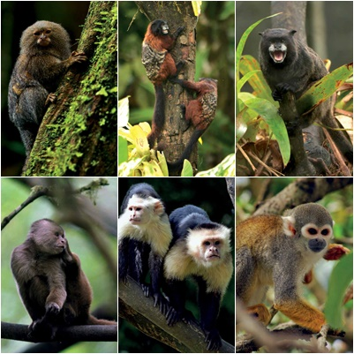
Situación en el Ecuador
3
Investigaciones sobre primates del Ecuador son pocas
Primates neotropicales se enfrentan a problemas de conservación.
Introducción
Figuras de: (Tirira et al., 2018)

Slide 5
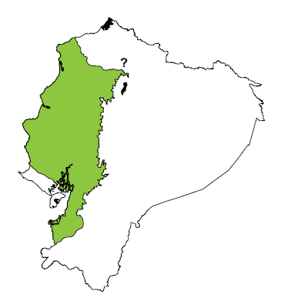
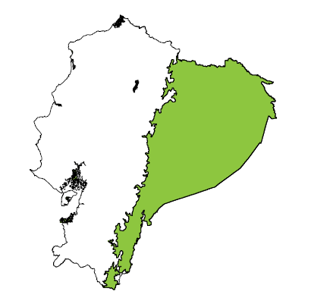
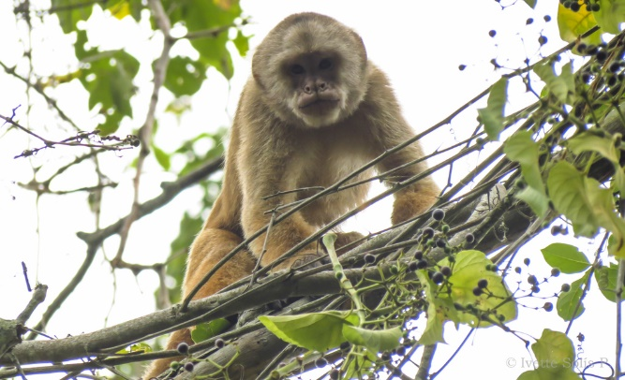
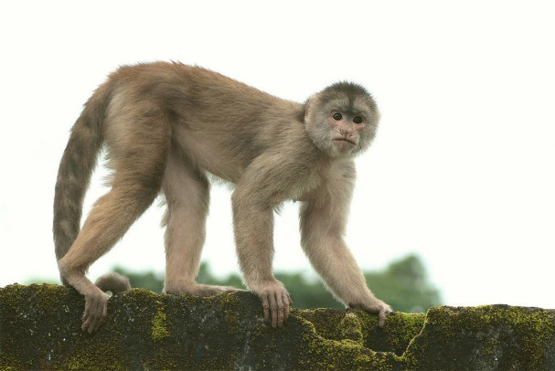
Situación en el Ecuador
4
Poca información sobre el estado de conservación de Cebus albifrons
Cebus albifrons aequatorialis
Cebus albifrons yuracus
Estado de conservación:
En Peligro Crítico
Riesgo extremadamente alto de extinción en estado silvestre
Estado de conservación:
Vulnerable
Alto riesgo de extinción en estado silvestre
Introducción
Introducción
Figuras de iNaturalist

Slide 6
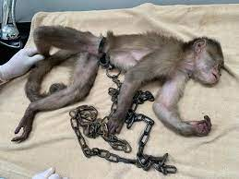
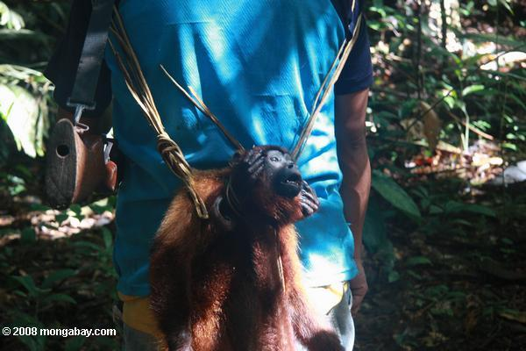
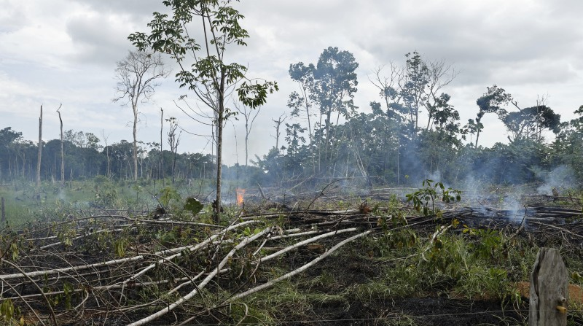
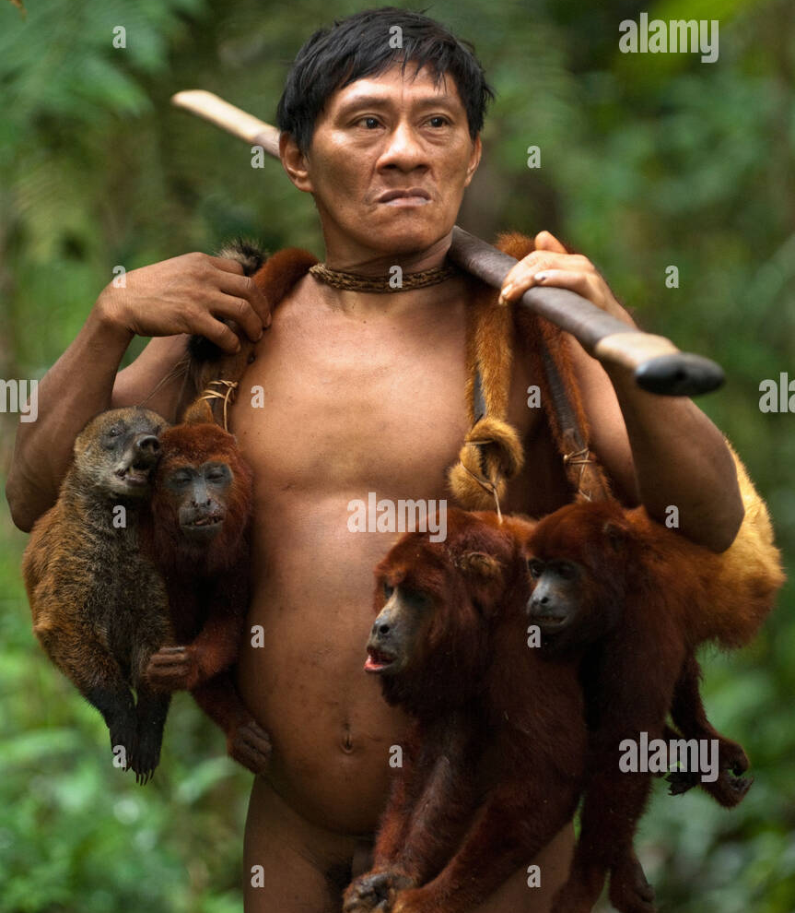
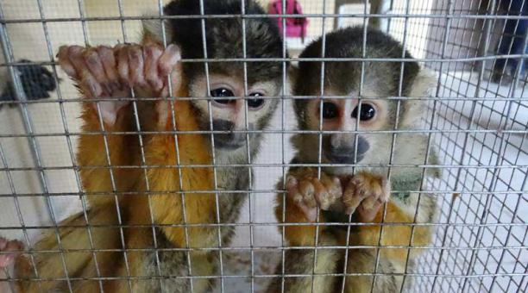
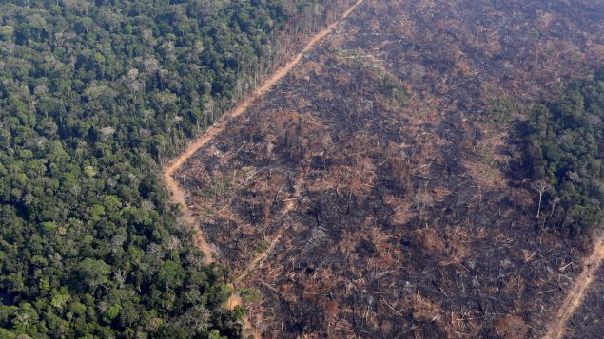
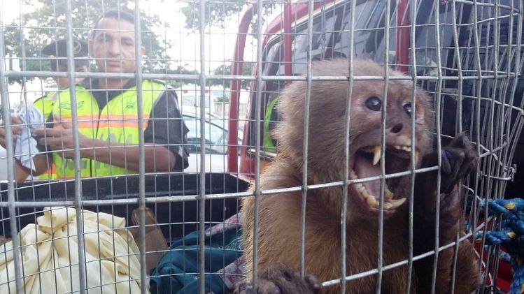
Situación en el Ecuador: Factores que amenazan la población de NHP
5
Tráfico ilegal de especies
Caza
Agricultura y deforestación
Introducción
Figuras de: (Boom, 2007), (Butler, 2014) y (Vistazo, 2020)

Slide 7
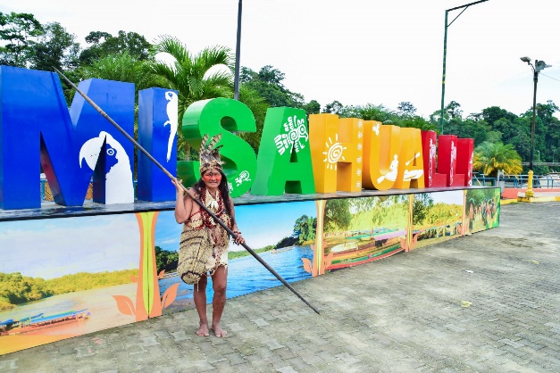
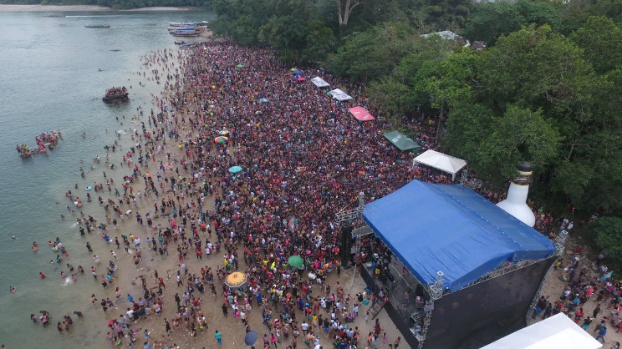
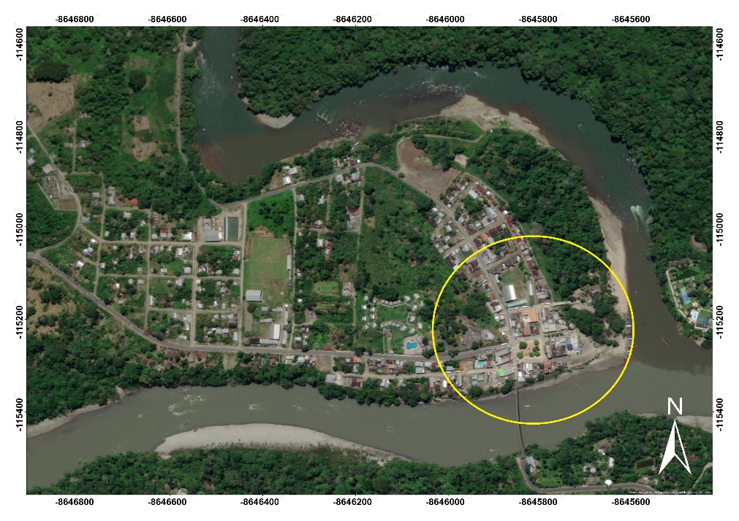
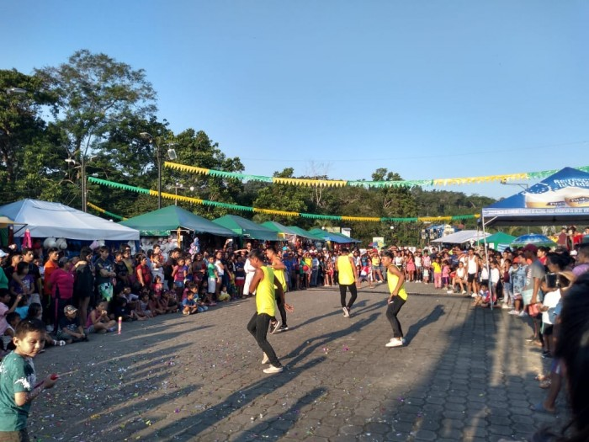
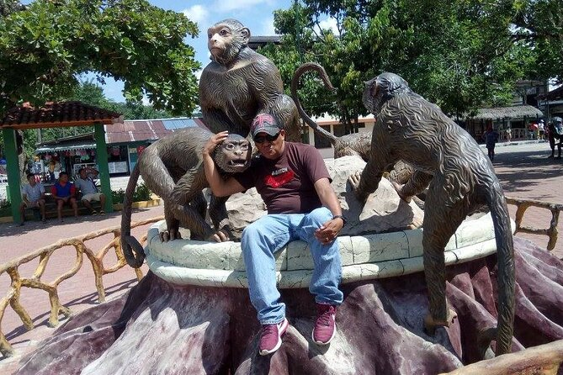
Cebus albifrons de Puerto Misahuallí
6
ÁREA URBANA
Ubicado a 24.8 km de la ciudad del Tena
Turismo representa el 2.74% de actividades económicas
Introducción

Slide 8
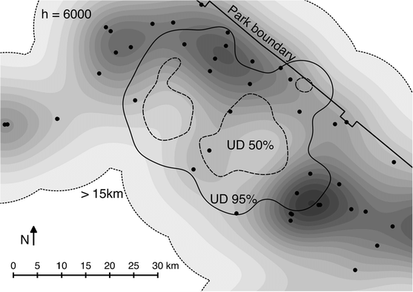
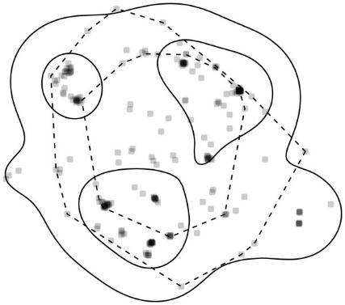
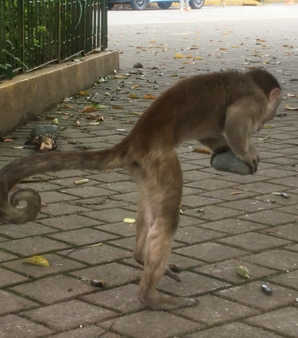
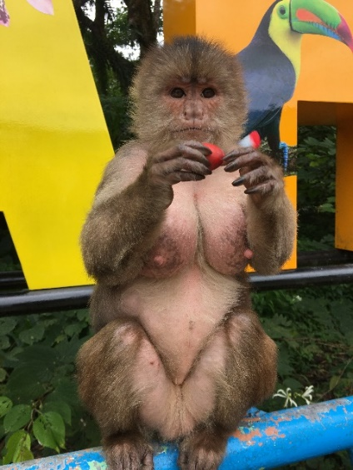
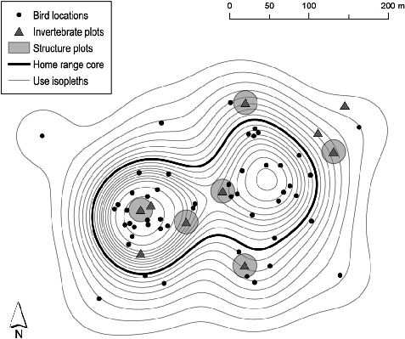
Área de vida (Home range)
7
Áreas de vida
Forrajeo
Introducción
Figuras de: (Valls Fox et al., 2018), (Jirinec etl al., 2016) y (Signer, J., & Fieberg, J. R. 2021)

Slide 9
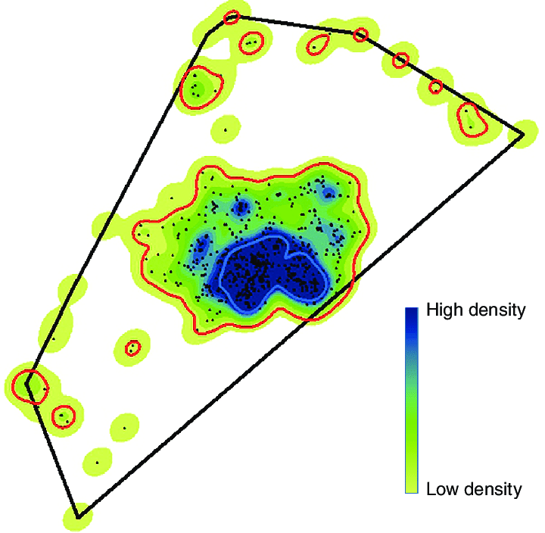
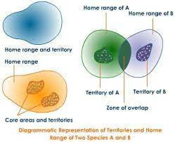
Estimadores de área
8
Estimadores
Polígono Mínimo Convexo (MCP)
Estimador de Densidad de Kernel (KDE)
Isopletas extrapoladas:
99%-80%: área de vida
50%: área central
Sistemas de Información Geográfica (GIS)
Introducción
Figuras de: (Pittman et al., 2018).

Slide 10
OBJETIVOS
9
Objetivo General
Determinar y modelar el área de vida del grupo de Cebus albifrons por medio de herramientas bioinformáticas en Misahuallí, Napo.

Slide 11
10
METODOLOGÍA

Slide 12
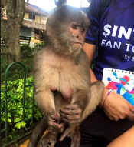
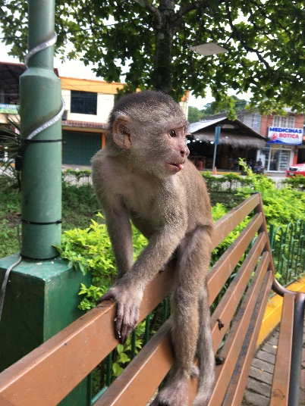
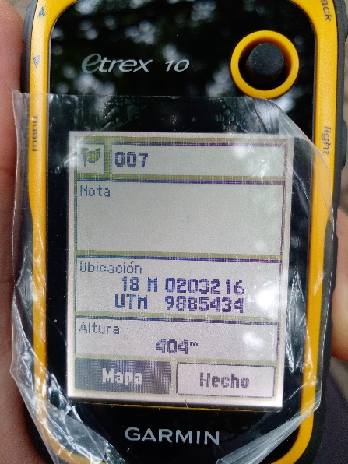
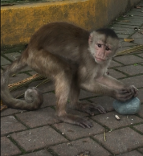
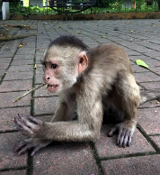
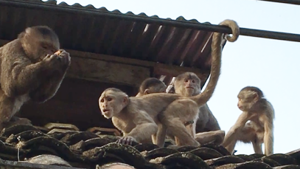
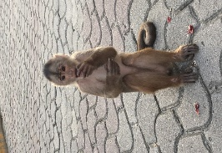
11
Análisis del área de vida y área central: observación y registro de datos
Observación de datos: 6:00 a 18:30
Muestreo:
Focal (20 min) Scan (5 min)
Identificación de individuos: 3 hembras 8 machos
Registro de puntos GPS y comportamientos: Alimentación Descanso
Metodología

Slide 13
Análisis del área de vida y área central: comparación entre estimadores y correlación entre lugares de descanso y alimentación con la afluencia turística
12
División
Cálculos
Estadística
MCP y KDE: Isopletas de 99%, 95% y 50%, Detalle de alimento y cuantificación
Subconjuntos: semanas de observación
-Shapiro-Wilk
-U de Mann-Whitney
Datos acumulados
Subgrupos según la afluencia: Baja-lunes a viernes Media alta-fines de semana Alta-feriado
KDE: -Isopletas 95% y 50% -Conteo de comportamientos (lugares de descanso y alimento) dentro del área central y área externa
-Coeficiente de correlación de Spearman
-Correlación entre la comportamientos y afluencia de gente
Metodología
Notes:
de los animales, se evita la generación de estrés, alteración del comportamiento individual o social.

Slide 14
Relación entre lugares de descanso y alimentación con el estrato
13
Conteo de cada comportamiento por cada estrato
Estadística
Diferencia entre lugares de alimentación y descanso con la U de Mann-Whitney
Correlación entre la comportamientos y estratos con Spearman
Altura (m) | Estrato
0 | 0
<0 hasta 2 | 1
>2 hasta 4 | 2
>4 hasta 6 | 3
>6 hasta 8 | 4
>8 hasta 10 | 5
>10 hasta 12 | 6
>12 hasta 14 | 7
Metodología

Slide 15
14
RESULTADOS Y DISCUSIÓN

Slide 16
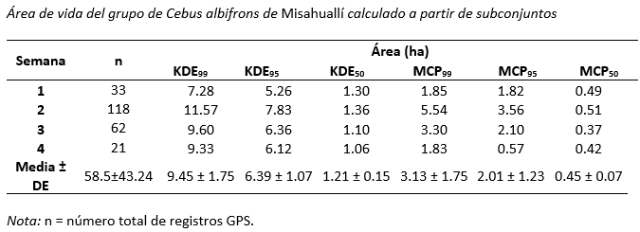
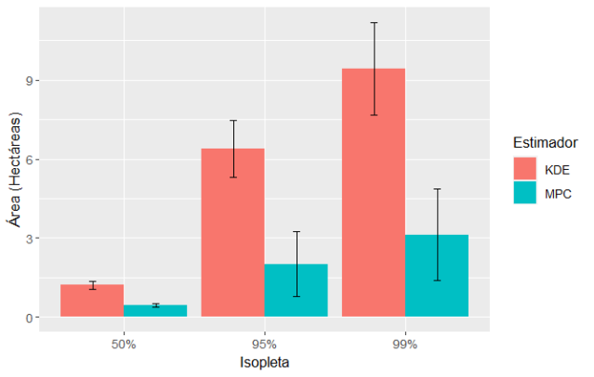
Análisis del área de vida
15
Gráfico de barras con desviaciones estándar del área de vida calculado con KDE y MCP
Resultados y discusión

Slide 17
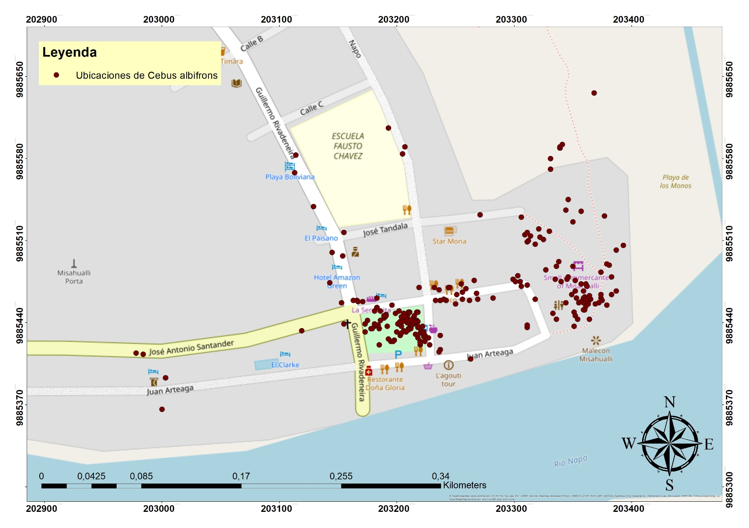
Análisis del área de vida
16
Ubicación de Cebus albifrons durante el mes de noviembre del 2022
Resultados y discusión
Notes:
De las 48 muestras procedadas, 12 fueron positivas para tpi y 15 para gdh mediante la PCR nested. Los resultados de la electroforesis en el gel de agarosa al 2%

Slide 18
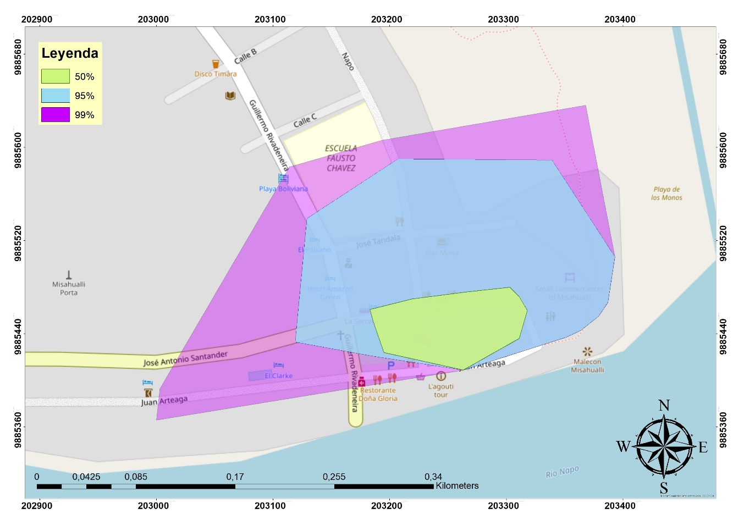
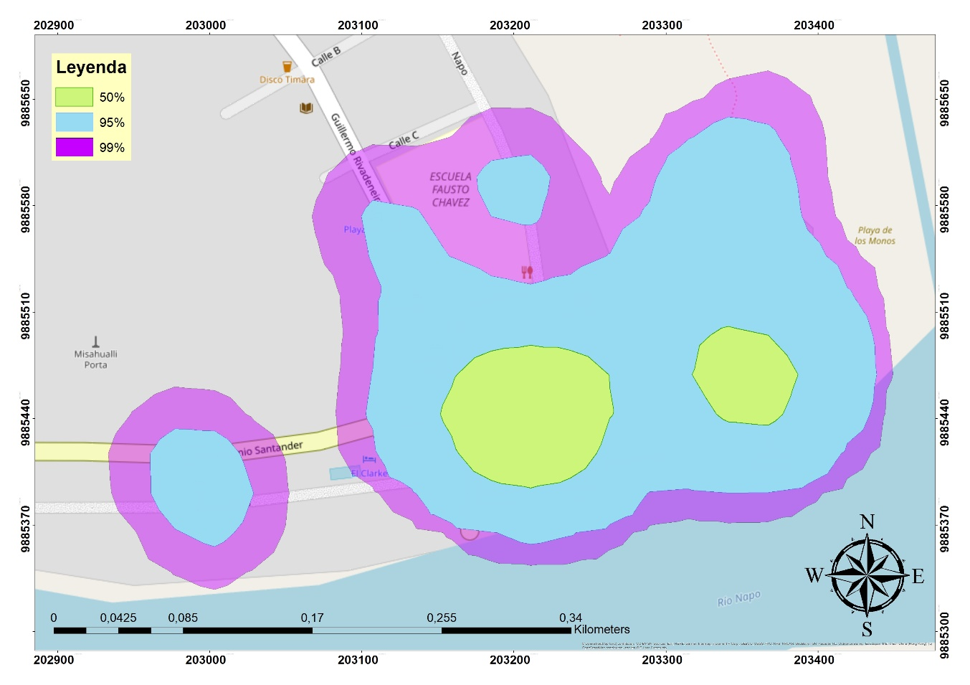
Análisis del área de vida
17
MCP
KDE
Resultados y discusión
Discusión: (Martínez-Íñigo, 2021) y (Börger et al., 2006) .
Notes:
De las 48 muestras procedadas, 12 fueron positivas para tpi y 15 para gdh mediante la PCR nested. Los resultados de la electroforesis en el gel de agarosa al 2%

Slide 19
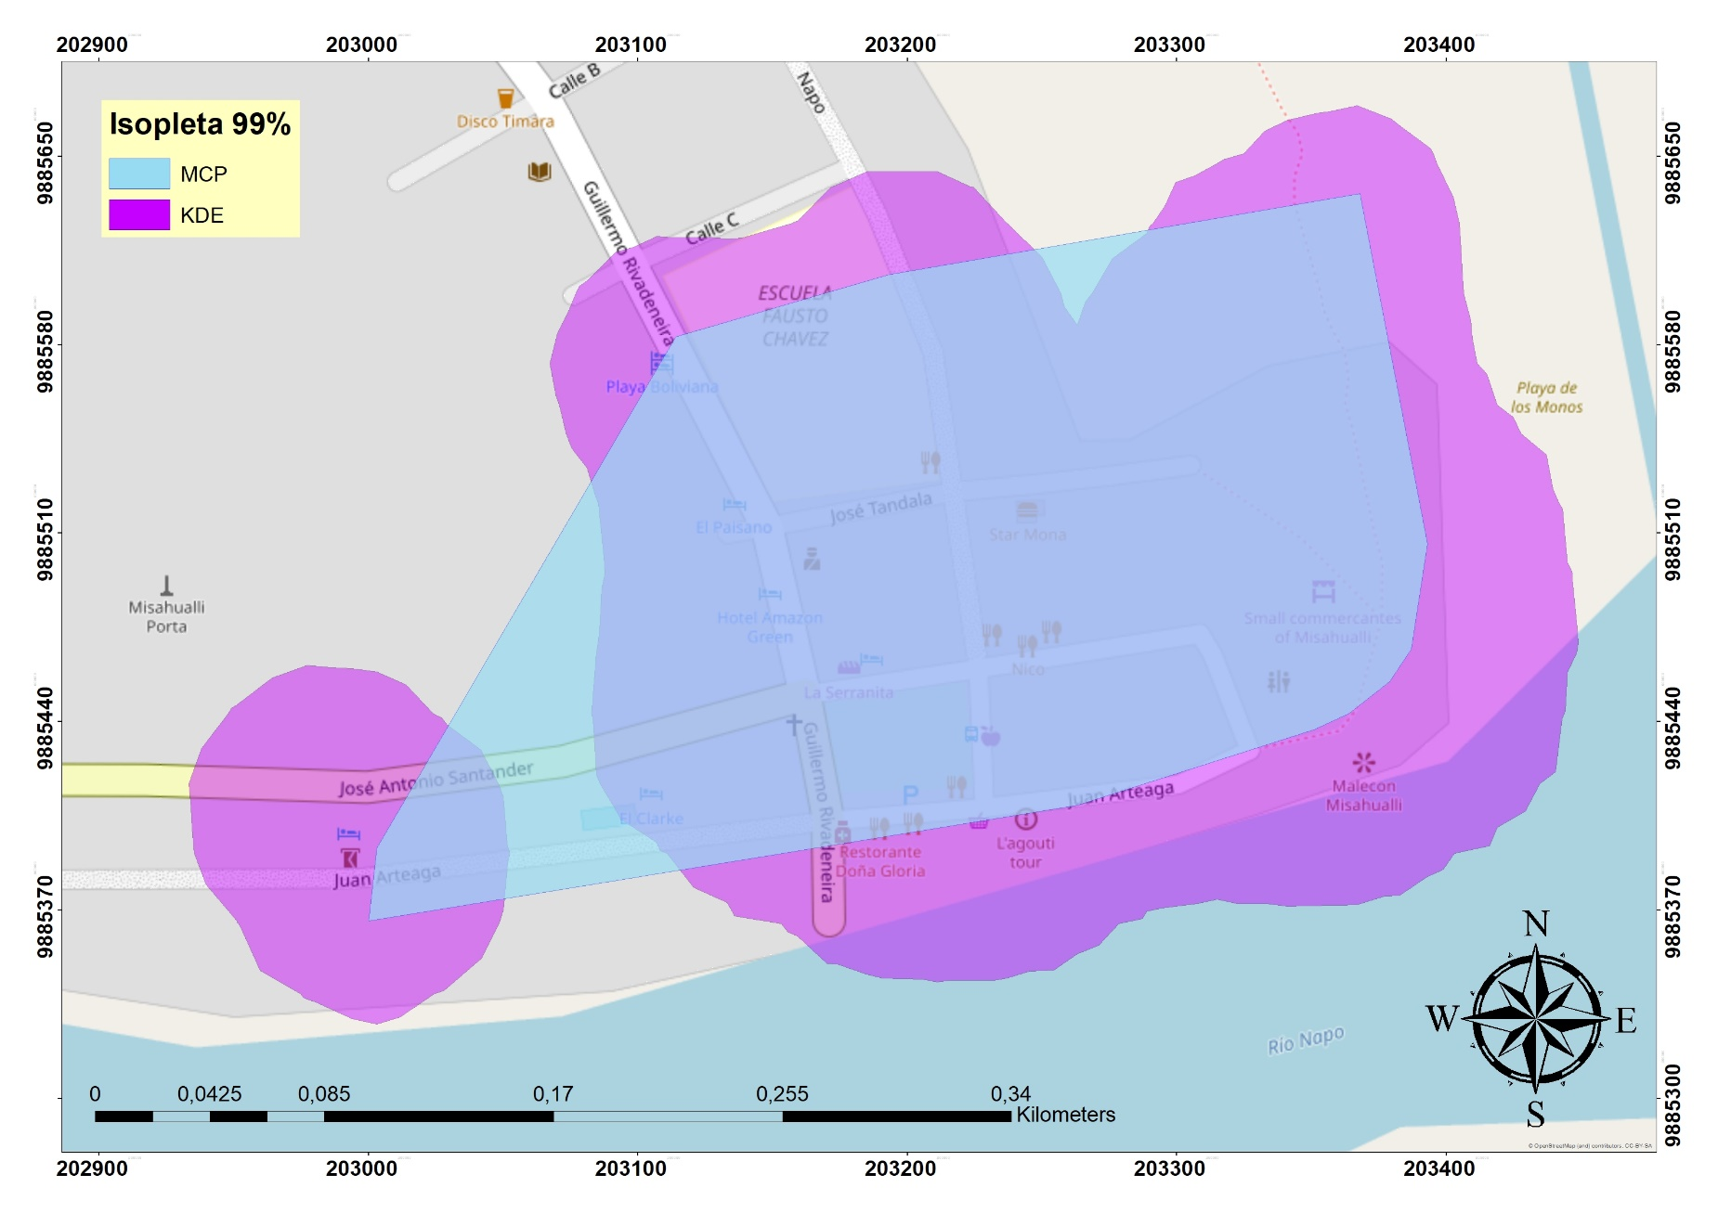
Análisis del área de vida
18
KDE₉₉ engloba a MCP₉₉, excepto un tramo.
KDE₉₉ se superpone con el río Napo
La isopleta del 99% para KDE sobreestima el área de vida
Notes:
De las 48 muestras procedadas, 12 fueron positivas para tpi y 15 para gdh mediante la PCR nested. Los resultados de la electroforesis en el gel de agarosa al 2%

Slide 20
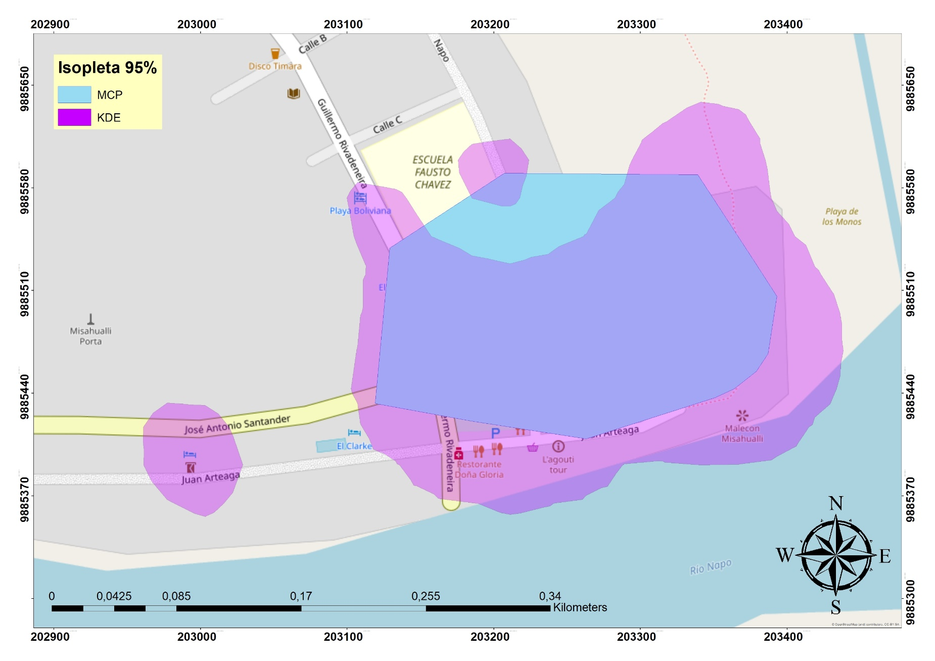
Análisis del área de vida
19
KDE₉₅ engloba casi por completo a MCP₉₅
KDE₉₅ engloba casi por completo a MCP₉₅
Diversos estudios utilizan KDE₉₅ para calcular el área de vida
Resultados y discusión
Notes:
De las 48 muestras procedadas, 12 fueron positivas para tpi y 15 para gdh mediante la PCR nested. Los resultados de la electroforesis en el gel de agarosa al 2%

Slide 21
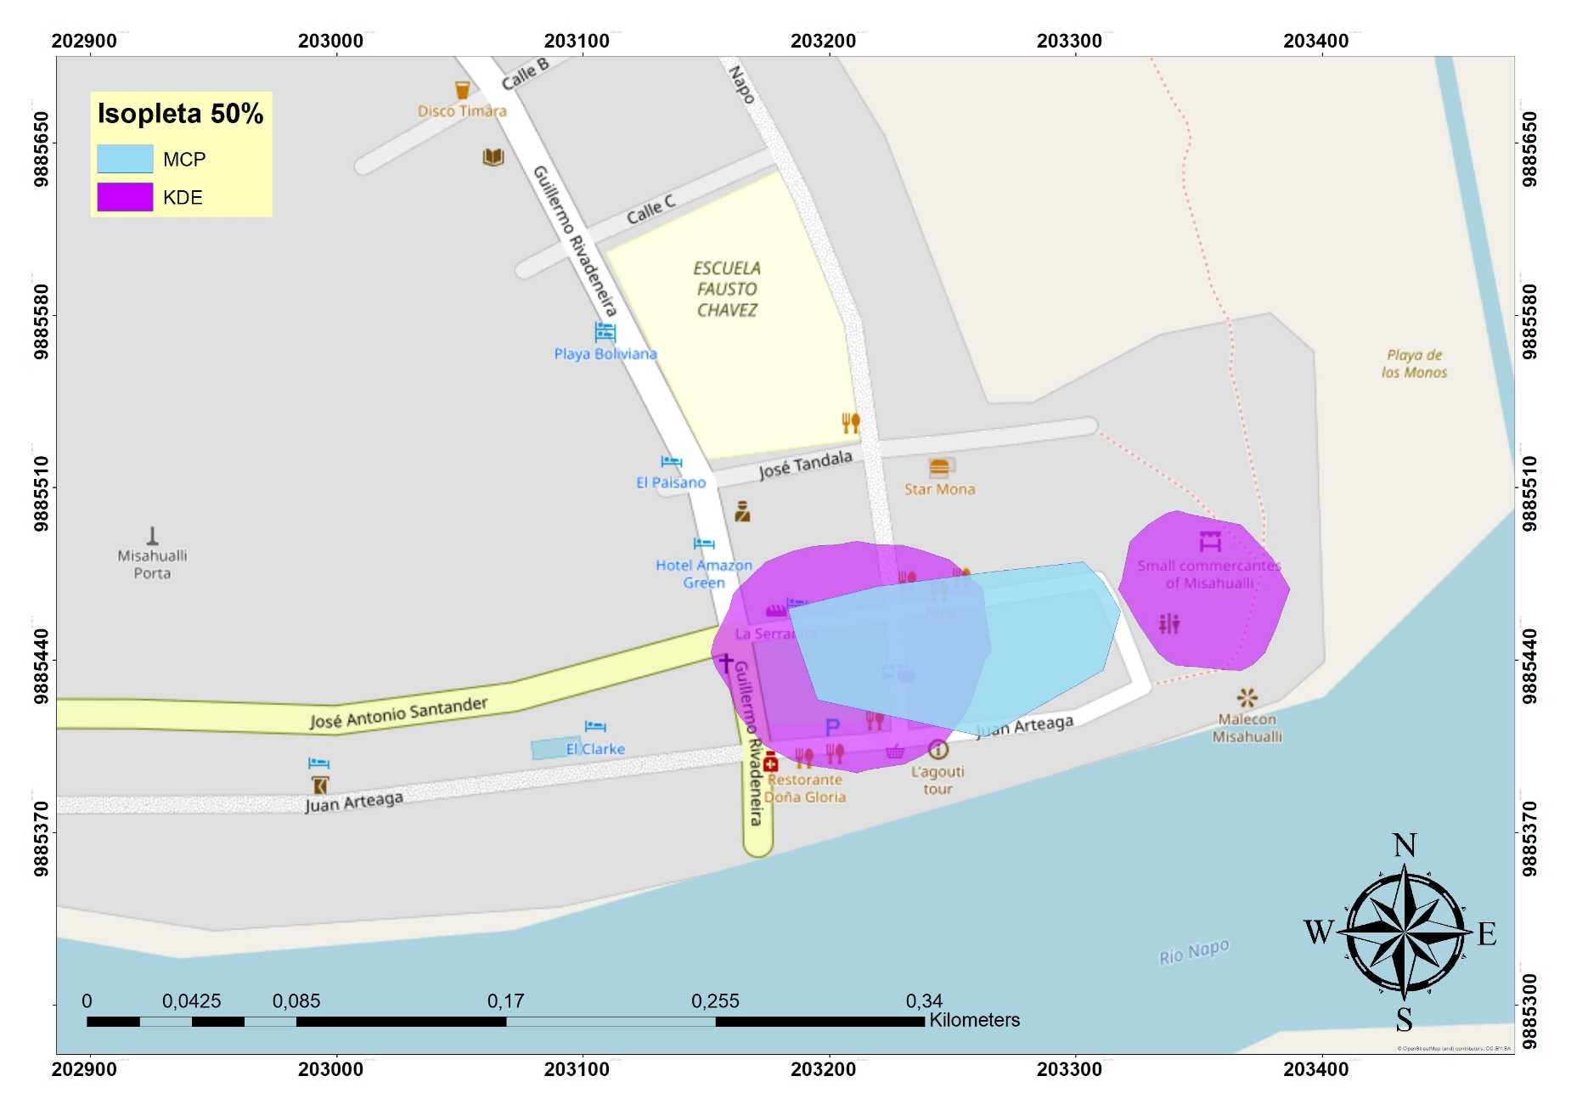
Análisis del área de vida
20
KDE₅₀ muestra dos áreas principales
MCP₅₀ por otro lado también muestra una sola área principal
La isopleta de 50% se utiliza para determinar el área central
Resultados y discusión

Slide 22
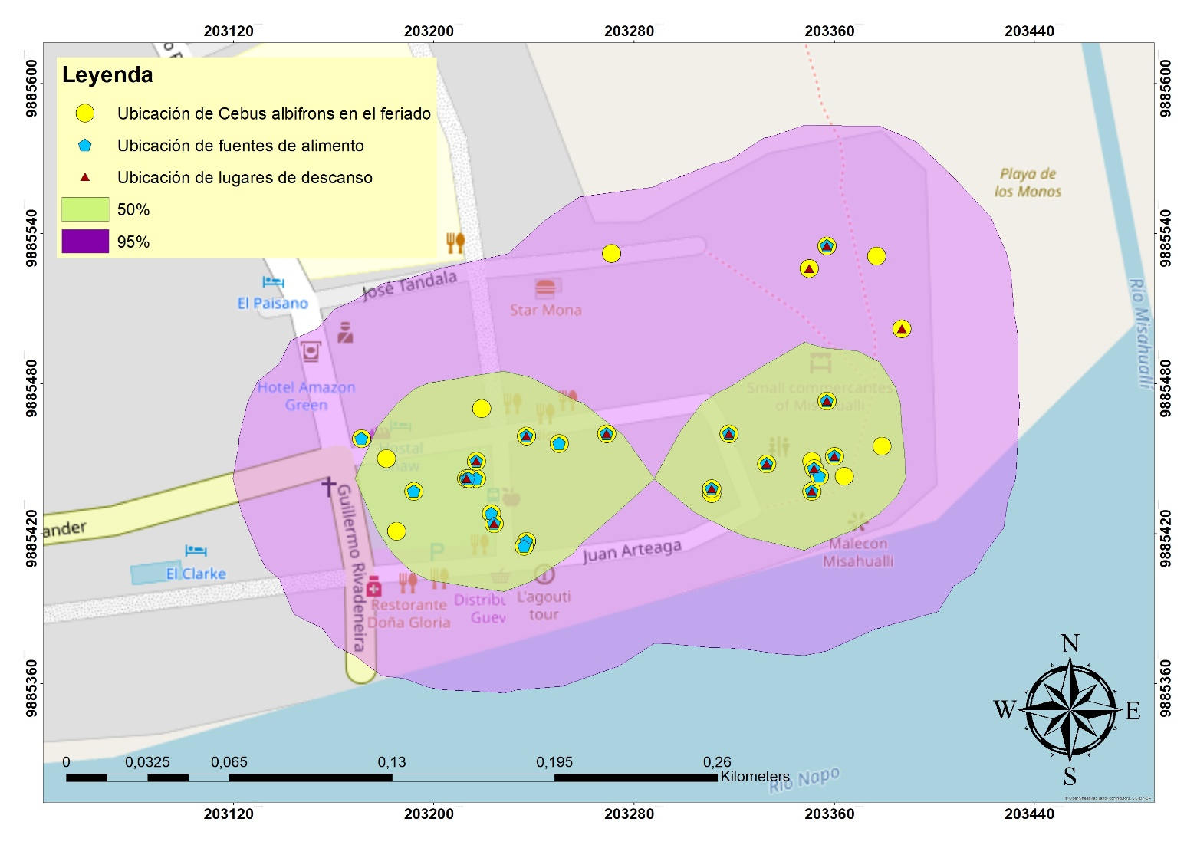
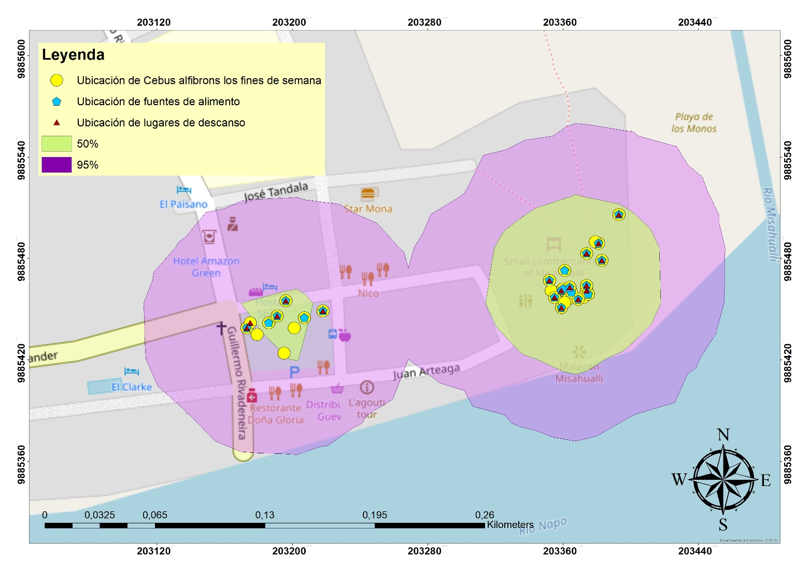
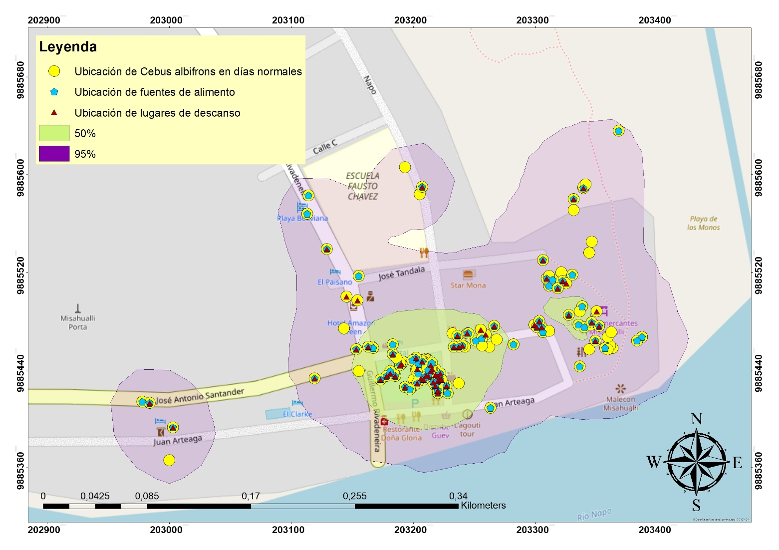
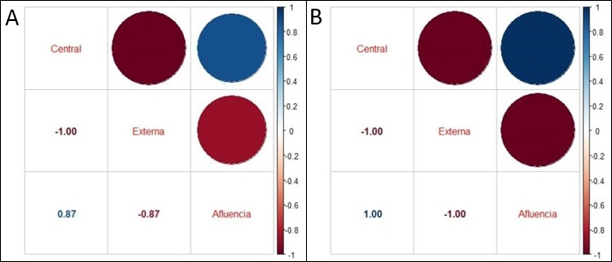
Análisis de relación de fuentes de alimento, lugares de descanso y área de vida
22
Resultados y discusión

Slide 23
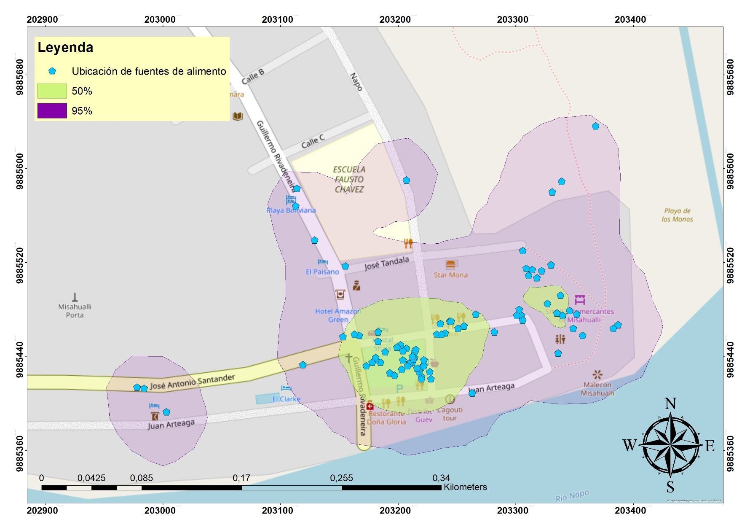
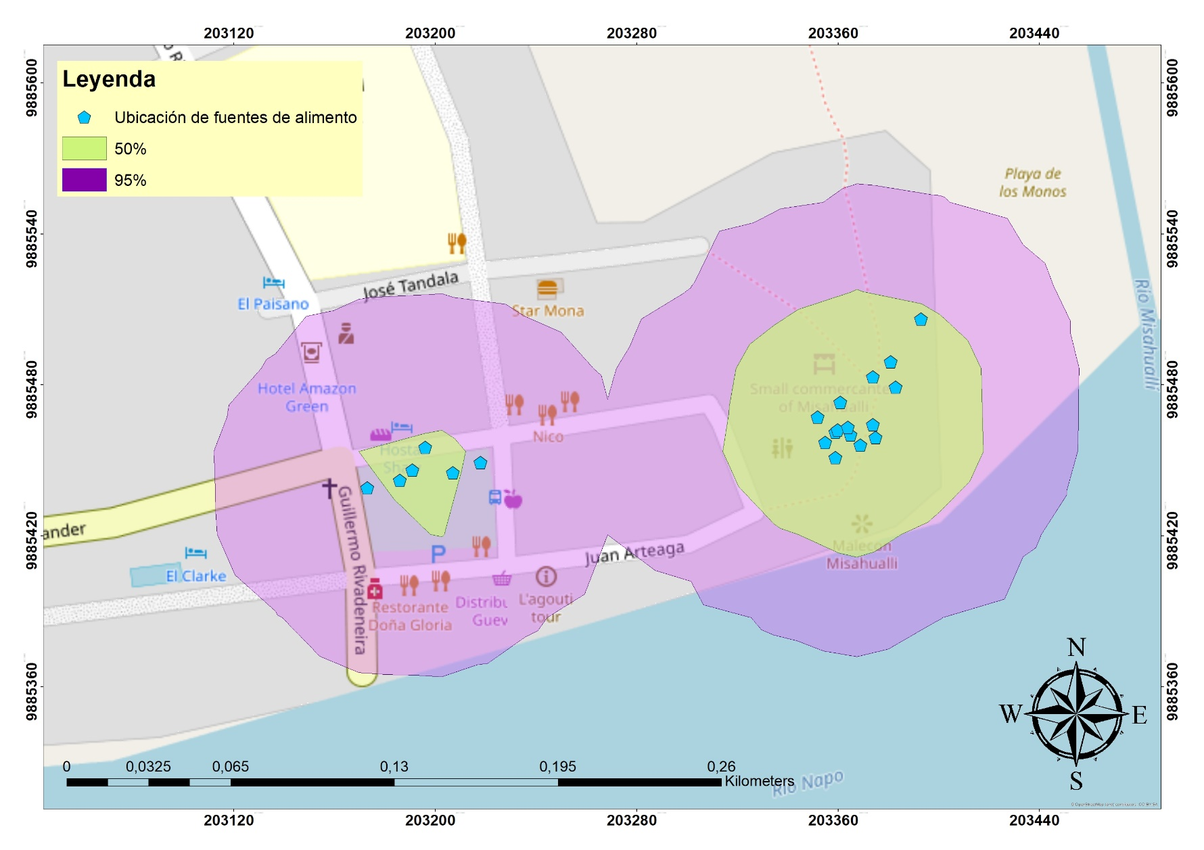
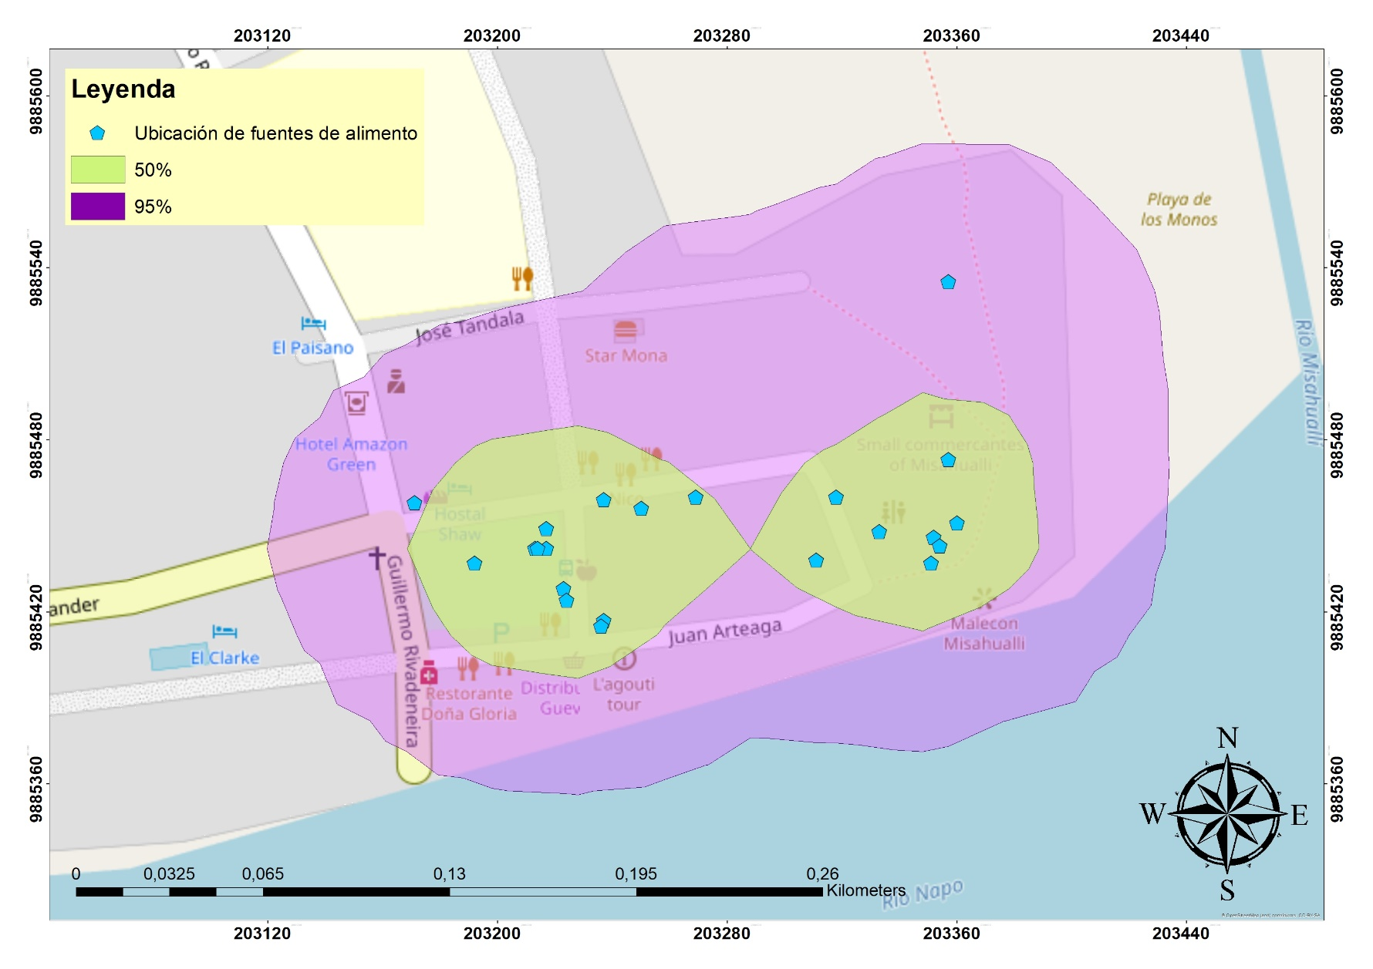
Ubicación de fuentes de alimento
23
Feriado: Afluencia alta
Fines de semana: Afluencia media-alta
Días normales: Afluencia baja
Resultados y discusión

Slide 24
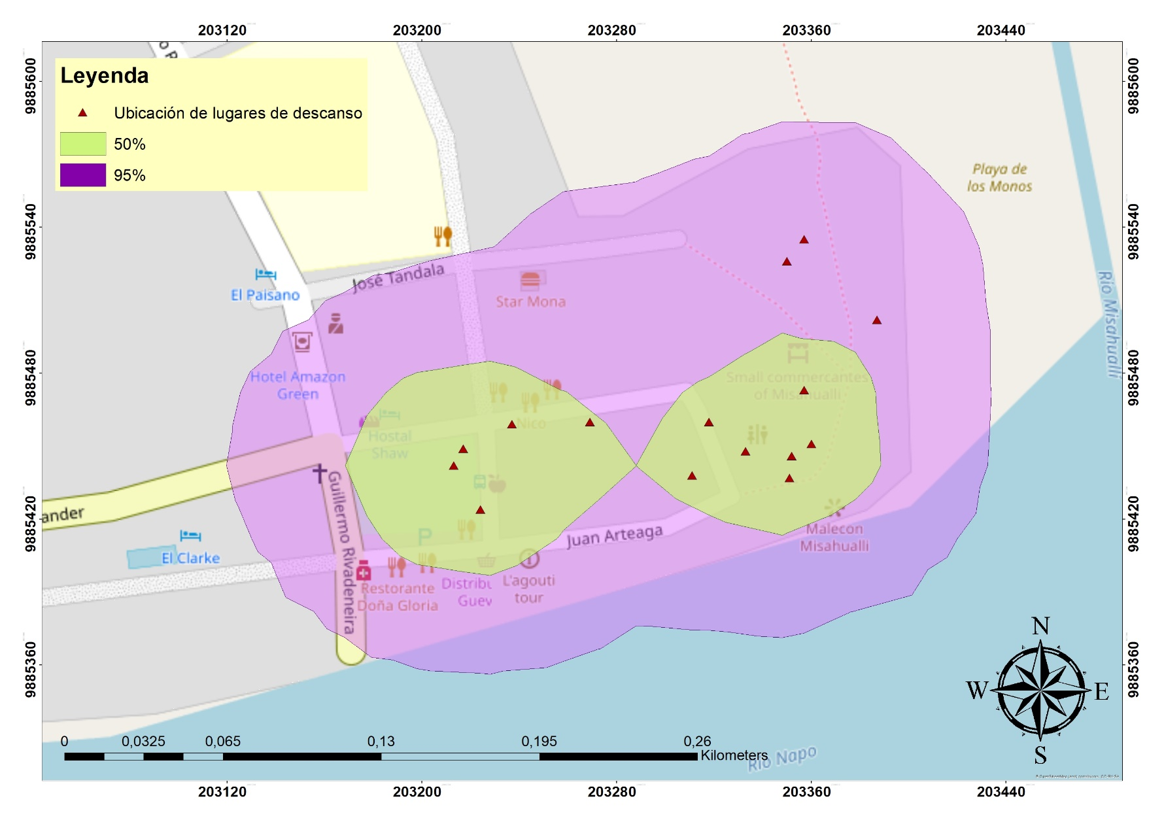
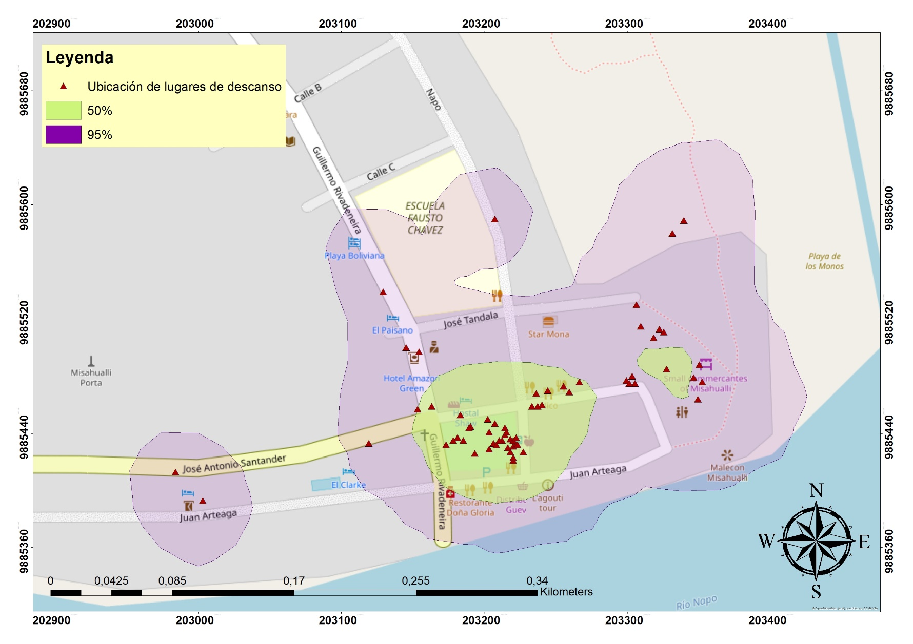
Ubicación de lugares de descanso
24
Feriado: Afluencia alta
Días normales: Afluencia baja
Fines de semana: Afluencia media-alta
Resultados y discusión

Slide 25
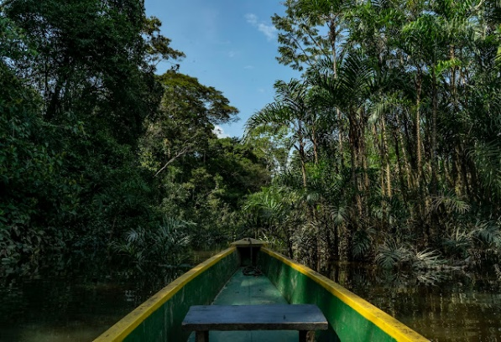
Análisis de relación de fuentes de alimento, lugares de descanso y área de vida
25
Cebus albifrons no aprovisionados (hábitat natural)
Cebus albifrons en un ambiente antropogénico (Misahuallí)
Macaca fascicularis
no aprovisionados
Macaca fascicularis en un ambiente antropogénico
Parque Nacional Baluran, Java Oriental, Indonesia
Área de vida: 240 ha
Parque Nacional Baluran, Java Oriental, Indonesia
Área de vida: 10.62 ha
Estación de Biodiversidad Tiputini (TBS)
Ocho individuos
Área de vida: 240 ha
Once individuos
Área de vida: 6.68 ha
Resultados y discusión
Figuras de: (Hansen et al., 2020).

Slide 26
Análisis de alimentos consumidos
26
Zona 1 parque central y tiendas o restaurantes aledaños, Zona 2 Playa de los monos y sendero, Zona 3 viviendas o negocios entre el parque central y la playa, Zona 4 hoteles y viviendas, Zona 5 barrio Chino, escuela y viviendas aledañas a la escuela
Resultados y discusión

Slide 27
Análisis de alimentos consumidos
27
Lángures de la India (Presbytis entellus) buscan alimento en la basura
Riesgo de obesidad
Resultados y discusión

Slide 28
Análisis de relación de fuentes de alimento, lugares de descanso con estratos
28
Matriz de correlación
Resultados y discusión

Slide 29
Análisis de relación de fuentes de alimento, lugares de descanso con estratos
29
Misahuallí
NHP ecuatorianos en su hábitat natural
Saimiri sciureus
Niveles superiores en entornos arbóreos
Alouatta palliata
Uso preferencial de estratos medios (20-25 m).
Resultados y discusión

Slide 30
Turismo y planes de conservación
30
Áreas de vida y centrales
NHP prosperan en ambientes antropogénicos/urbanos
Gestión eficaz del turismo y planes de conservación
Requerimientos de cada especie y comprensión de hábitat.
Langur (Presbytis entellus) en la India
Macaco de Berbería (Macaca sylvanus) en Gibraltar
Resultados y discusión

Slide 31
31
CONCLUSIONES

Slide 32
32
1
KDE
Isopleta de 95%
4
Lugares de alimentación
Lugares de descanso
5
Área de vida: 6.68 ha Área central: 1.15 ha
Exposición a patógenos.
Enfermedades relacionadas con la obesidad
2
Afluencia turística
6
Bienestar de los monos
Planes de conservación
3
Determina
Importancia económica
Disponibilidad de alimentos
Área de vida
Conclusiones

Slide 33
33
RECOMENDACIONES

Slide 34
34
Aumentar el tiempo de observación a un año para ver la influencia más factores, tales como el clima en la distribución de los Cebus albifrons.
Autoridades ambientales deberían implementar planes de conservación y controles más estrictos
Notes:
Emplear un análisis multilocus

Slide 35
AGRADECIMIENTOS
35
Directora de Tesis: M.Sc. Sarah Martin-Solano PhD.
Codirector: M.Sc. Gabriel Carrilo Bilbao
Especialmente al GAD Parroquial de Puerto Misahuallí

